Slide 1

МАУ ДО «Детско-юношеский центр «Рифей» г. Перми
Внутриорганизационная
модель оценивания качества
дополнительной общеобразовательной программы
(в рамках федеральной экспериментальной площадки)
Титлянов Василий Викторович,
методист

Slide 2

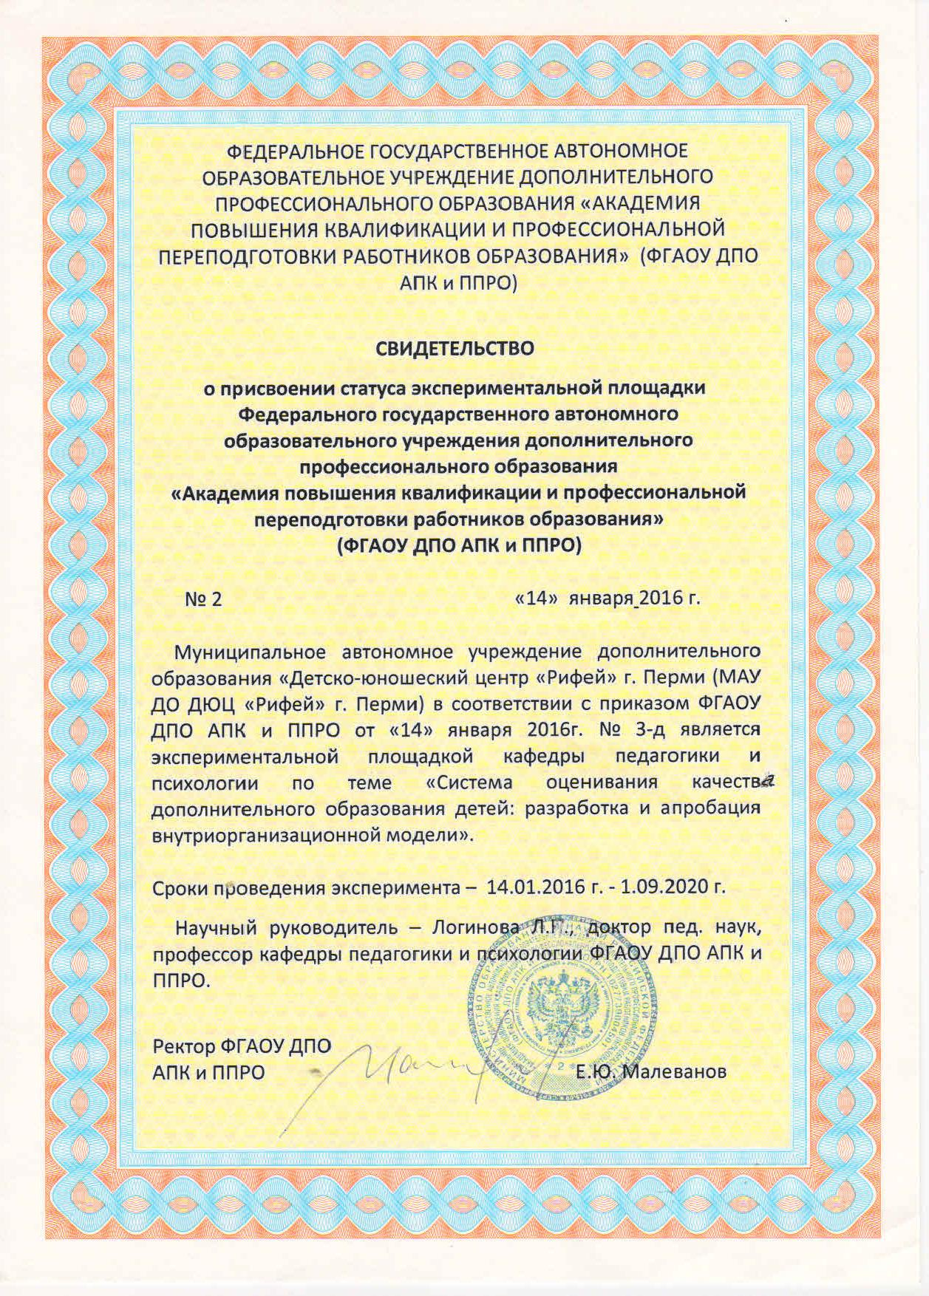
МАУ ДО «Детско-юношеский центр «Рифей» г. Перми

Slide 3
МАУ ДО «Детско-юношеский центр «Рифей» г. Перми
Цель – разработка инновационной внутриорганизационной модели
оценивания качества
дополнительной общеобразовательной программы.

Slide 4
МАУ ДО «Детско-юношеский центр «Рифей» г. Перми
«Качество начинается с программы»

Slide 5
МАУ ДО «Детско-юношеский центр «Рифей» г. Перми
В программе заложен
весь смысл деятельности педагога,
его действия, его отношения с детьми,
его стремление научить, взрастить,
воспитать ученика,
говорить с ним на одном языке,
быть ему понятным и интересным.

Slide 6
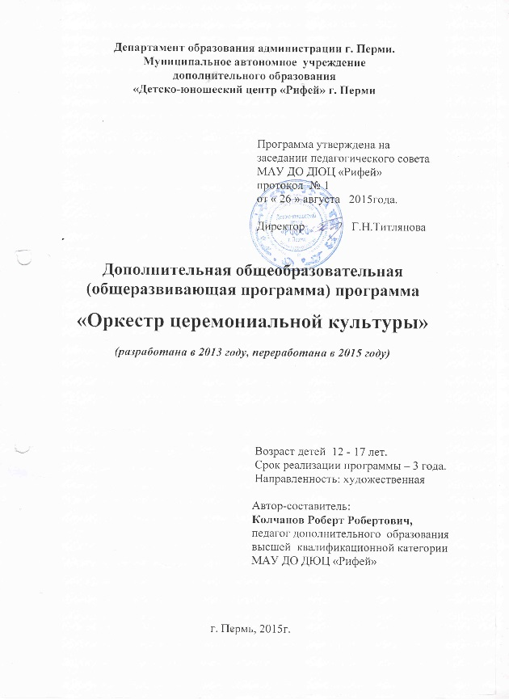
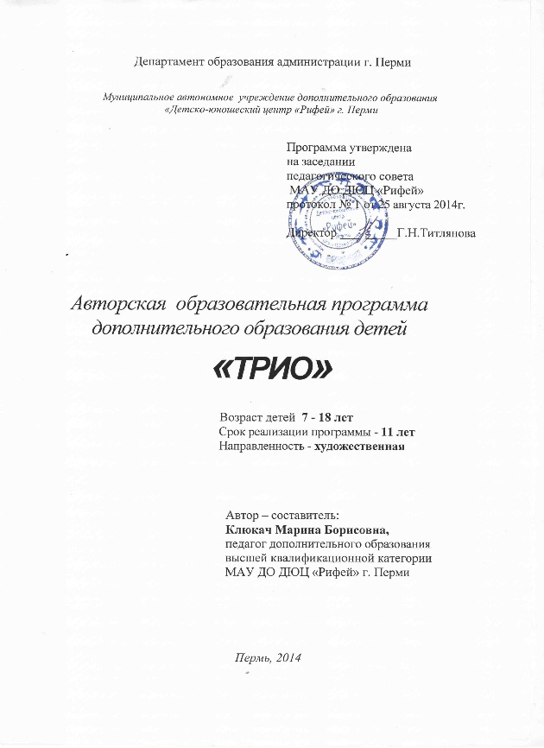
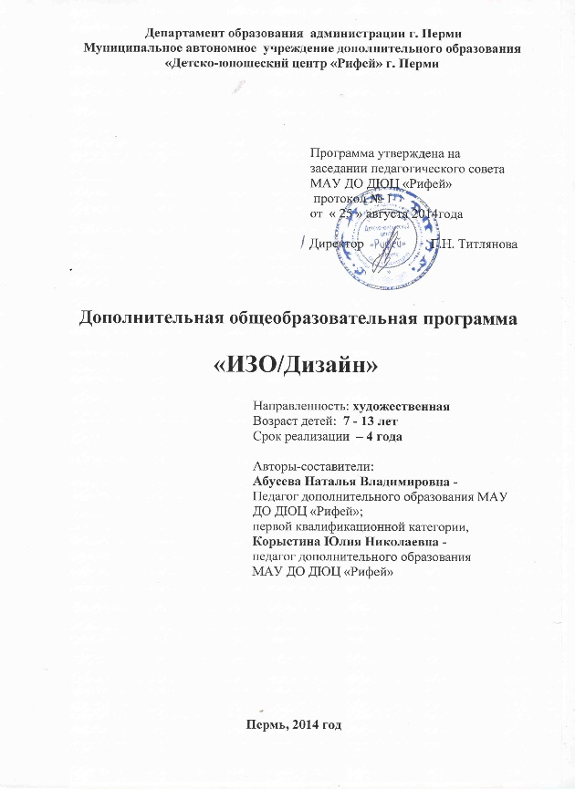
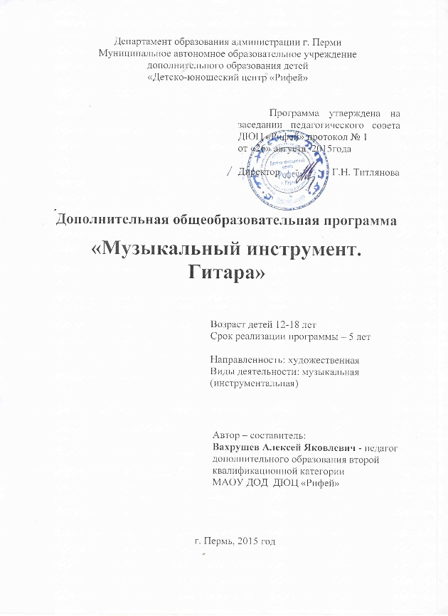
МАУ ДО «Детско-юношеский центр «Рифей» г. Перми

Slide 7
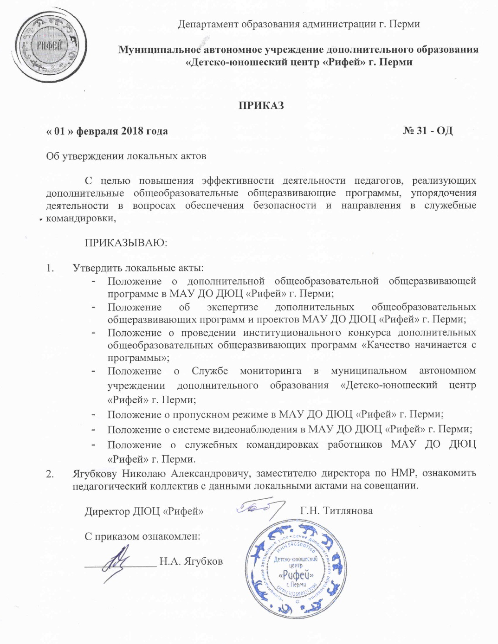
МАУ ДО «Детско-юношеский центр «Рифей» г. Перми

Slide 8
МАУ ДО «Детско-юношеский центр «Рифей» г. Перми
Положение о дополнительной общеобразовательной программе,

Slide 9
МАУ ДО «Детско-юношеский центр «Рифей» г. Перми
Положение о дополнительной общеобразовательной программе,
Положение об экспертизе дополнительных общеобразовательных программ,

Slide 10
МАУ ДО «Детско-юношеский центр «Рифей» г. Перми
Положение о дополнительной общеобразовательной программе,
Положение об экспертизе дополнительных общеобразовательных программ,
Методические рекомендации по составлению дополнительных общеобразовательных программ.

Slide 11
МАУ ДО «Детско-юношеский центр «Рифей» г. Перми
В соответствии с Положением
программы оцениваются по трем основным группам:
1. Структура программы;
2. Содержательное наполнение программы;
3. Наличие в программе содержания, ориентированного на формирование надпрофессиональных навыков и умений.

Slide 12
МАУ ДО «Детско-юношеский центр «Рифей» г. Перми
В соответствии с Положением
программы оцениваются по трем основным группам:
1. Структура программы;
2. Содержательное наполнение программы;
3. Наличие в программе содержания, ориентированного на формирование надпрофессиональных навыков и умений.
Критериальные ряды

Slide 13
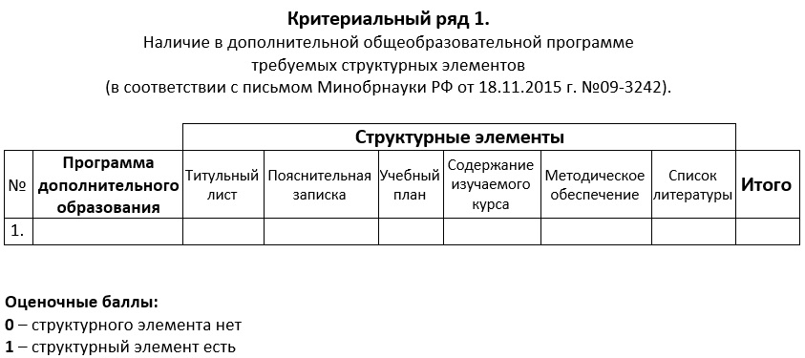
МАУ ДО «Детско-юношеский центр «Рифей» г. Перми

Slide 14
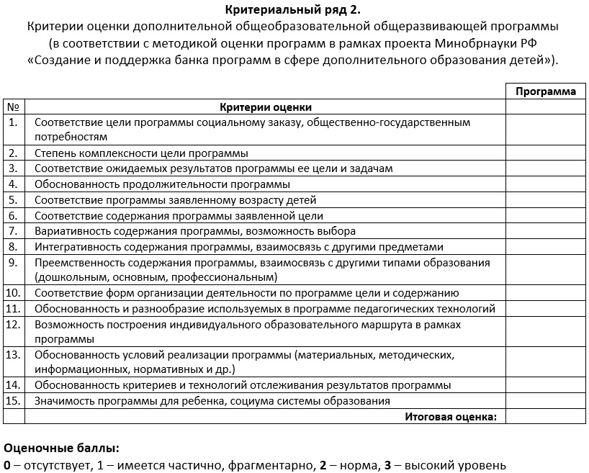
МАУ ДО «Детско-юношеский центр «Рифей» г. Перми

Slide 15
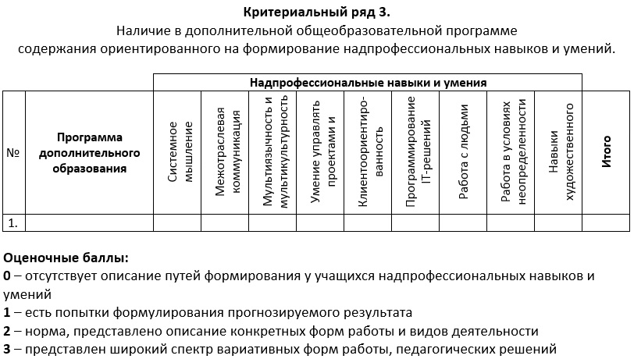
МАУ ДО «Детско-юношеский центр «Рифей» г. Перми

Slide 16

МАУ ДО «Детско-юношеский центр «Рифей» г. Перми

Slide 17
МАУ ДО «Детско-юношеский центр «Рифей» г. Перми
Программа
Оценка автором
Оценка методическим советом
Доработка
Доработка
Утверждение программы

Slide 18
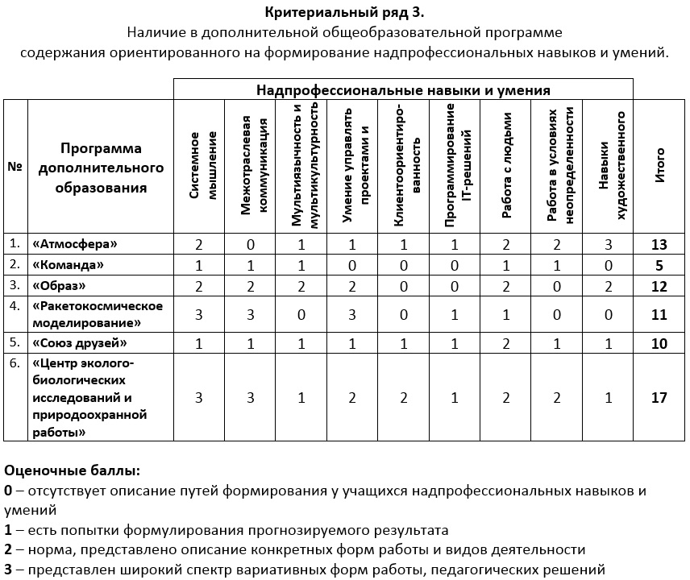
МАУ ДО «Детско-юношеский центр «Рифей» г. Перми

Slide 19
МАУ ДО «Детско-юношеский центр «Рифей» г. Перми
Что такое надпрофессиональные навыки
и умения?
Зачем они вообще нужны?
Требуются ли они нашим детям?

Slide 20
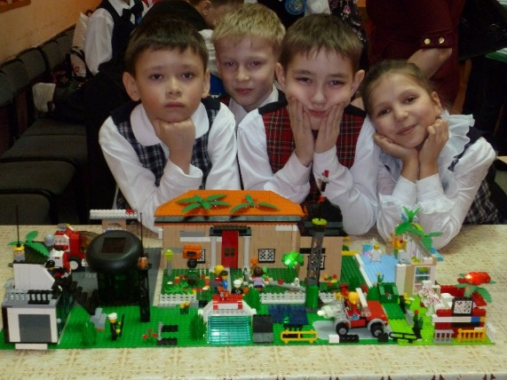
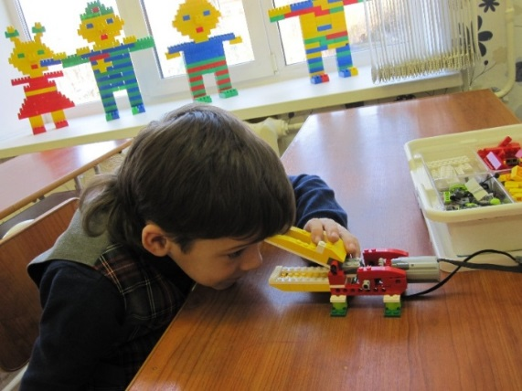
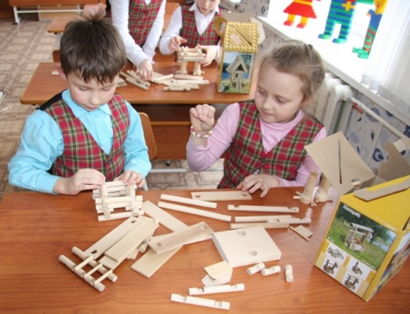



МАУ ДО «Детско-юношеский центр «Рифей» г. Перми

Slide 21
МАУ ДО «Детско-юношеский центр «Рифей» г. Перми
Ключевые надпрофессиональные навыки
и умения в профессиях будущего:

Slide 22
МАУ ДО «Детско-юношеский центр «Рифей» г. Перми
Ключевые надпрофессиональные навыки
и умения в профессиях будущего:
 | Системное мышление
 | Межотраслевая коммуникация
 | Мультиязычность и мультикультурность
 | Умение управлять проектами и процессами
 | Клиентоориентированность, умение работать с запросами потребителя
 | Бережливое производство
 | Экологическое мышление
 | Программирование IT – решений. Управление сложными автоматизированными и роботизированными комплексами. Работа с искусственным интеллектом
 | Работа с людьми
 | Работа в условиях неопределенности
 | Навыки художественного творчества

Slide 23
МАУ ДО «Детско-юношеский центр «Рифей» г. Перми

Slide 24
МАУ ДО «Детско-юношеский центр «Рифей» г. Перми

Slide 25
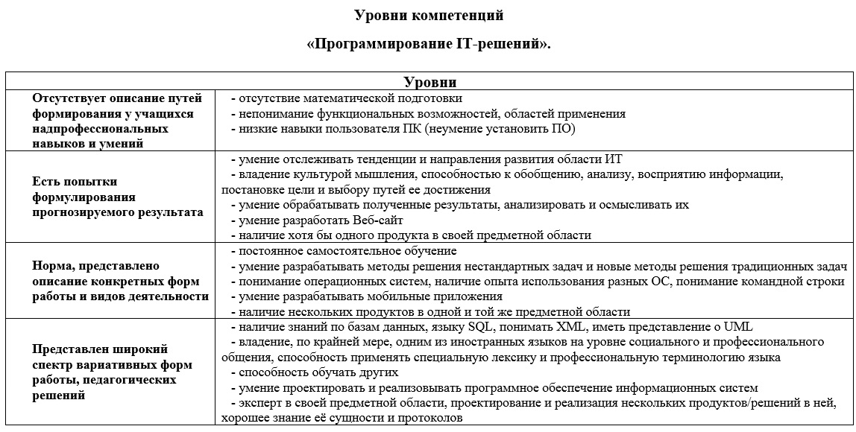
МАУ ДО «Детско-юношеский центр «Рифей» г. Перми

Slide 26
МАУ ДО «Детско-юношеский центр «Рифей» г. Перми
Образовательная программа
социально-педагогической направленности
«Школа победителей».

Slide 27
МАУ ДО «Детско-юношеский центр «Рифей» г. Перми
Образовательная программа
социально-педагогической направленности
«Школа победителей».
Занятие, рассказывающее о сайтах музеев;

Slide 28
МАУ ДО «Детско-юношеский центр «Рифей» г. Перми
Образовательная программа
социально-педагогической направленности
«Школа победителей».
Занятие, рассказывающее о сайтах музеев;
Скачивание интерактивных экскурсий, специализированных программ;

Slide 29
МАУ ДО «Детско-юношеский центр «Рифей» г. Перми
Образовательная программа
социально-педагогической направленности
«Школа победителей».
Занятие, рассказывающее о сайтах музеев;
Скачивание интерактивных экскурсий, специализированных программ;
Самостоятельная работа по анализу работы музеев Пермского края;

Slide 30
МАУ ДО «Детско-юношеский центр «Рифей» г. Перми
Образовательная программа
социально-педагогической направленности
«Школа победителей».
Занятие, рассказывающее о сайтах музеев;
Скачивание интерактивных экскурсий, специализированных программ;
Самостоятельная работа по анализу работы музеев Пермского края;
Практические занятия по созданию сайта, посвященного одному из Дней воинской славы России.

Slide 31
МАУ ДО «Детско-юношеский центр «Рифей» г. Перми

Slide 32
МАУ ДО «Детско-юношеский центр «Рифей» г. Перми

Slide 33
МАУ ДО «Детско-юношеский центр «Рифей» г. Перми

Slide 34
МАУ ДО «Детско-юношеский центр «Рифей» г. Перми

Slide 35
МАУ ДО «Детско-юношеский центр «Рифей» г. Перми

Slide 36
МАУ ДО «Детско-юношеский центр «Рифей» г. Перми

Slide 37
МАУ ДО «Детско-юношеский центр «Рифей» г. Перми

Slide 38

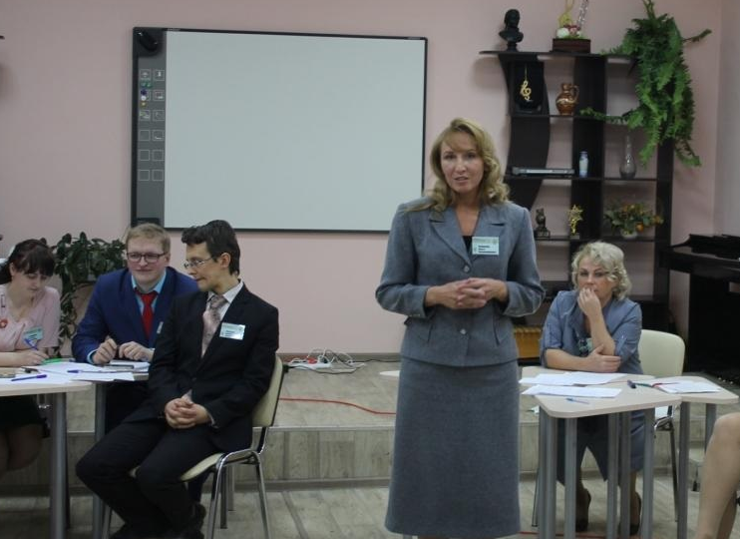
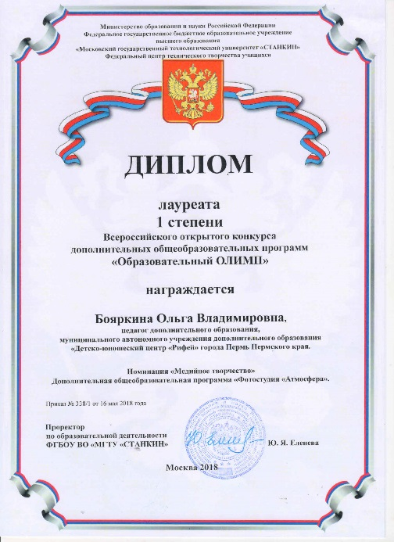
МАУ ДО «Детско-юношеский центр «Рифей» г. Перми

Slide 39

МАУ ДО «Детско-юношеский центр «Рифей» г. Перми

Slide 40
МАУ ДО «Детско-юношеский центр «Рифей» г. Перми
Внутриорганизационная
модель оценивания качества
дополнительной общеобразовательной программы
(в рамках федеральной экспериментальной площадки)
Титлянов Василий Викторович,
методист

